Slide 1

ETIC2 zur Verwaltung von Ventiltests
Masterarbeit von Andreas Stucki
Notes:
Es freut mich sehr zum mit Ihnen in der nächsten Stunde über meine spannende Arbeit bei der Firma VAT zu sprechen
Seit meiner Einstellung im Jahr 2013 liegt der Hauptfokus meiner Tätigkeit in der Sicherstellung der Software Qualität für Vakuumventile im Bereich Regelventile
Dieses spannende und wichtige Gebiet der Qualitätsprüfung wurde in der Vergangenheit, leider auch von einer HighTech Firma, zu wenig Beachtung geschenkt. So wurde diese Aufgabe vom Software Entwickler gleich selbst übernommen, je nachdem wie viel Zeit noch bis zur Auslieferung der Firmware blieb.
Die Kundenzufriedenheit sollte durch meine Einstellung als Qualitätsprüfer erhöht werden. Da es immer noch ein Ungleichgewicht zwischen Software Entwickler und mir gibt, liegt das Hauptziel in der Erstellung von automatischen Anwendertests, welche bei einem neuen Firmware Release ausgeführt werden. Um einen hohen Grad der Automation zu erreichen, reicht nicht nur die Erstellung von einzelnen Tests aus sondern benötigt eine ganze Testumgebung. Da die benötigte Zeit für die Ausführung der Tests mit der Anzahl ständig steigt, kann dies nur mit parallelen Ausführung von Tests entgegen gewirkt werden. Jedoch wurde das Ausführungsprogramm ursprünglich für die Benutzung auf einem einzelnen Rechner entwickelt. Um dies zu erreichen wird eine Anpassung der Testumgebung notwendig, welche im ersten Teil näher vorgestellt wird. Im zweiten Teil liegt der Fokus in der Auswertung der Testresultate.

Slide 2
Ablauf
Ausgangslage
Problemstellungen
Zielsetzung
Vorgehensweise
Umsetzung
Live Demo (TTIC2, ETIC2)
Diskussion/Ausblick
Notes:
Um Ihnen in den nächsten 25 Minuten einen möglichst Umfangreichen Einblick in die Testumgebung geben zu können, habe ich die Vorstellung in folgende Punkte unterteilt.
Starten möchte ich mit der Ausgangslage. Hier werden alle beteiligten Testumgebungselemente kurz beschrieben.
Als nächstes möchte ich gerne alle bearbeiteten Testumgebungselemente einzeln ihre Stärken, Schwächen, die Problemstellung sowie ihre Zielsetzung näher erläutern
Bevor die Erklärung zur Umsetzung erfolgt, möchte ich noch gerne die Reihenfolge der nötigen Anpassungen erklären.
Nach der chronologisch erklärten Umsetzung erfolgt eine längere Demo in welchem ein einzelner Test durchgeführt wird und dieses Resultat anschliessend in der Auswertungsoberfläche ausgelesen wird
Zum Schluss möchte ich noch Stellung nehmen über die Erreichten Ziele sowie einen kurzen Ausblick geben, wie es mit der Testumgebung weiter geht.

Slide 3
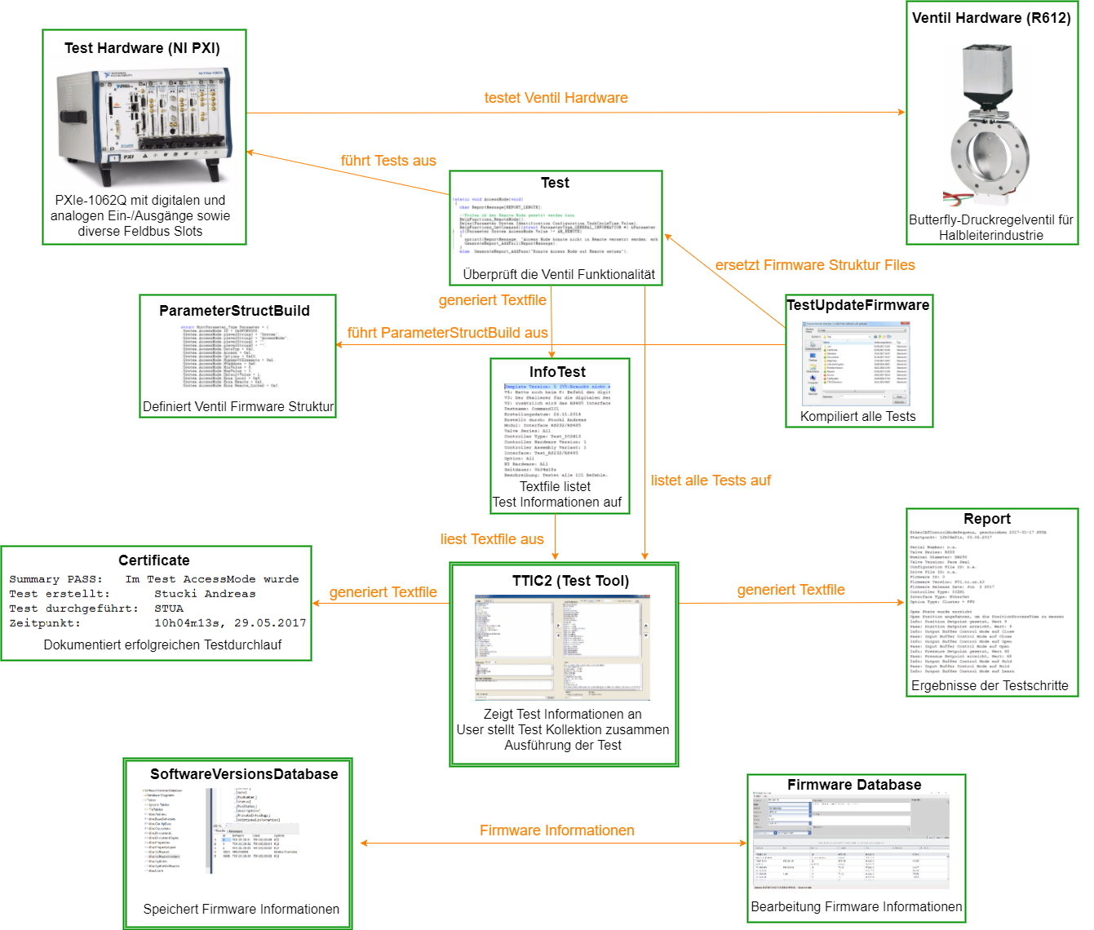
Ausgangslage
Notes:
Die zu testende Ventil Hardware wird hier zu Verständniszwecken angezeigt. Für die spätere Live Demo habe ich ein Butterfly Regelsystem mitgenommen. Dieses besitzt einen Schrittmotor, welcher eine bis zu 90 Grad Tellerdrehung ermöglicht. Dieses wird vorwiegend in der Halbleiterindustrie eingesetzt, da es sich für sehr schnelle Prozesse eignet, z.B. CVD, bei welchem unter zu Hilfe Name von Gasen ein festes Material weggeätzt wird.
Das Ventil bietet dem Benutzer verschiedene Kommunikationsmöglichkeiten, um es ihn sein System integrieren zu können. Diese reichen von einfachen Logik, RS232 Anbindung bis hin zu einer Feldbus Lösung. All diese verschiedenen Schnittstellen müssen mit Hilfe einer Test Hardware überprüft werden können. Dabei wurde zu einem früheren Zeitpunkt eine flexible Kartenbestückungslösung von National Instruments evaluiert und beschafft. Wird in dieser Arbeit nicht mehr weiter Erläutert.
National Instruments bietet eine grafische (LabVIEW) und eine textbasierte Programmierumgebung (CVI) an um dieses PXI System direkt ansprechen zu können. Aus persönlichen Programmierkenntnisse fiel der Entscheid dies mit CVI.
Die einzelnen Prüfschritte werden in den einzelnen Tests definiert.
Um den Tests die Informationen über die Funktionen der Ventil Firmware geben zu können, wird mit Hilfe des ParamerterStructBuild Programm alle Parameter der Firmware ausgelesen. Jeder Parameter übernimmt dabei grob gesagt eine Einstellung oder eine Funktion des Ventils. Dieses Programm ist schon weit ausgereift und wird in dieser Arbeit nicht weiter behandelt.
Diese werden vor jeder neuen Firmware Freigabe über das TestUpdateFirmware Programm ausgeführt
Die einzelnen Tests können in der TTIC2 Oberfläche zu einer Kollektion zusammen gefasst werden. Bei der Ausführung der Kollektion erzeugt das TTIC2 einerseits ein Report File und andererseits bei einem erfolgreichem ausgeführten Test wird ein Zertifizierungsfile erzeugt.
Aus einer früheren Projektarbeit ist die Firmware Database entstanden, in welcher die Firmware Informationen bearbeitet werden können. Diese wird bereits produktiv eingesetzt und ist nicht Teil dieser Arbeit.
Diese Firmware Informationen werden in der SoftwareVersionsDatabase hinterlegt.

Slide 4
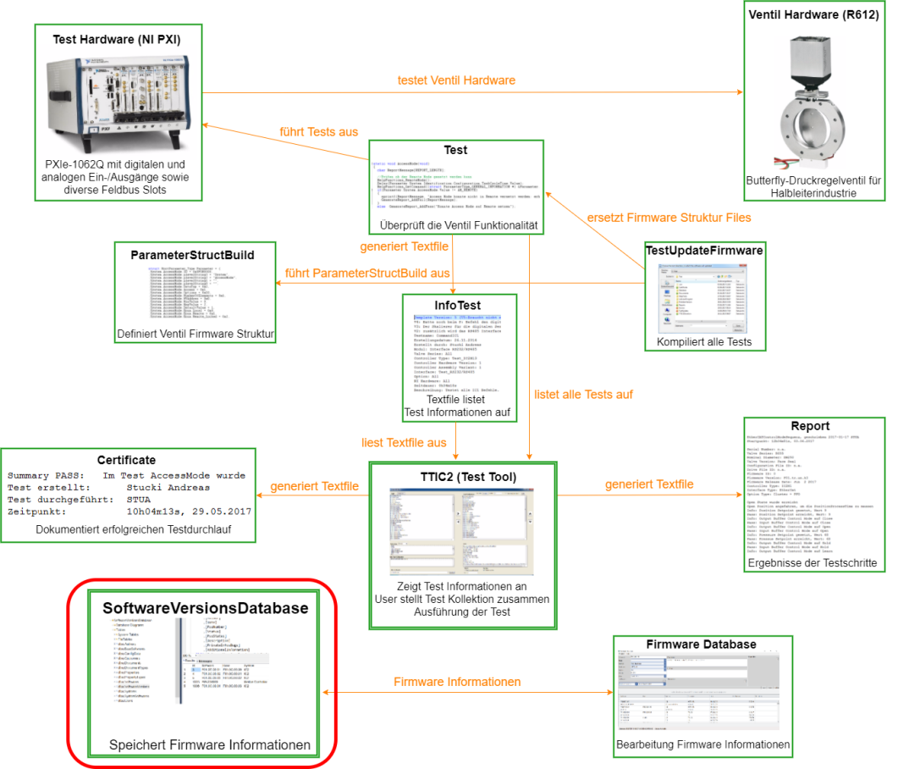
SoftwareVersionsDatabase
Firmware Informationen für viele Benutzer ersichtlich
Firmware Informationen können editiert werden
Teilweise Umsetzung der Normalformen
Ungeeignete Namensgebung von Zwischentabellen
Funktionen der Modellierung durch Firmware Database übernommen
Erweiterung mit Testinformationen, Testresultate und Firmware Bugs
Notes:
Jetzt werden chronologisch nach späteren Ausführung die einzelnen Testumgebungselemente vorgestellt, bei welchem später eine Anpassung als notwendig erachtet wurde. Mit dem Plus Zeichen werden die Stärken, mit dem Minus Zeichen die Schwächen, mit einem grossen Pfeil wird die Problemstellung sowie mit zwei kleinen Pfeilen wird die Zielsetzung definiert.
Die Stärken der SoftwareVersionsDatabase liegt darin, dass mehrere Benutzer diese Informationen abrufen können wie auch bearbeiten können.
Bei der früheren Modellierung wurden nicht alle Regeln der Normalform beachtet. Wie auch eine ungeeignete Namensgebung der Tabellen wiederspiegelt nicht deren Inhalt.
Weiter übernimmt die Firmware Database Oberfläche die Funktion der Hilfstabellen Modellierung. Da die Anpassung der Firmware Database aus zeitlichen Gründen nicht weiter verfolgt wird, wird diese Modellierung noch nicht erneuert
Das Ziel in dieser Arbeit ist es, diese Datenbank zu erweitern um zusätzlich noch die Testinformationen, Testresultate und die Firmware Fehler hinterlegen zu können.

Slide 5
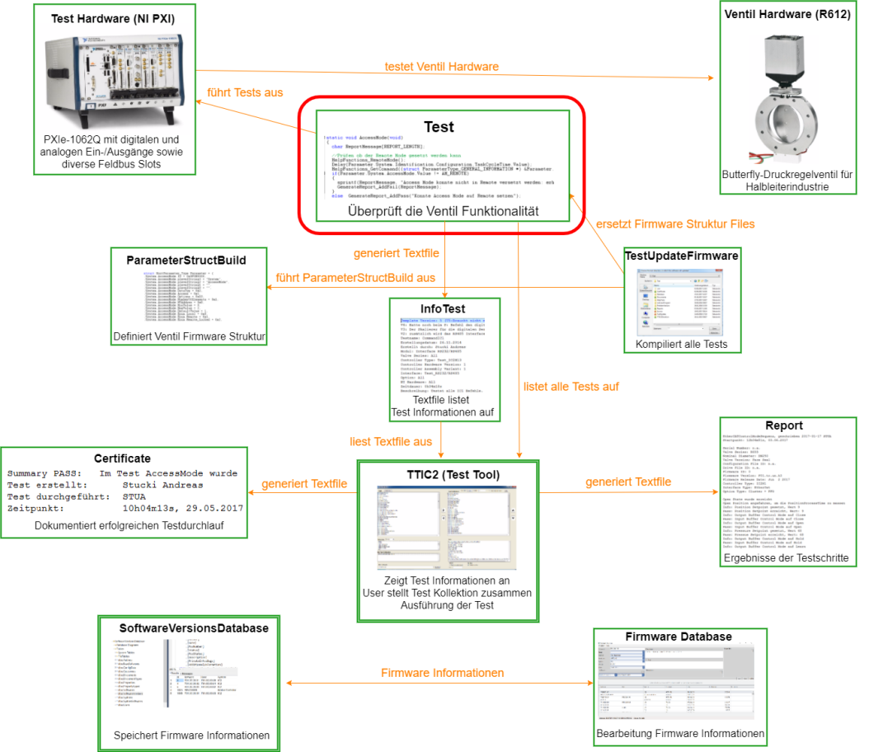
Test
Vollautomatische Tests
Testfunktionen in einem File, Rest Library Files
Struktur mit Ventil Parametern und Enum Werte
Testinformationen in Textfile
In Testinformationen nur einen Wert für Attribut
Testinformationen in Textfile im TTIC2 nicht aktuell
Testinformationen in SoftwareVersionsDatabase
Testinformationen in Datenbank aktualisieren
Notes:
Bei den Test handelt sich um reine Anwendertests, welche ohne Benutzereingaben auskommen
Die Testinformationen werden in einem Textfile definiert, um diese dem TTIC2 publik zu machen.
Die Testinformationen werden auf Anforderung vom TTIC2 erstellt, welches ein neues erstellt, wenn es kein Textfile im Testordner findet. Dadurch kann es vorkommen, dass das TTIC2 nicht die aktuellen Daten auf der Oberfläche anzeigt.
Mit dieser Arbeit soll neu die Testinformationen in der SoftwareVersionsDatabase hinterlegt werden. Diese sollen jeweils auf Aktualität überprüft werden.

Slide 6
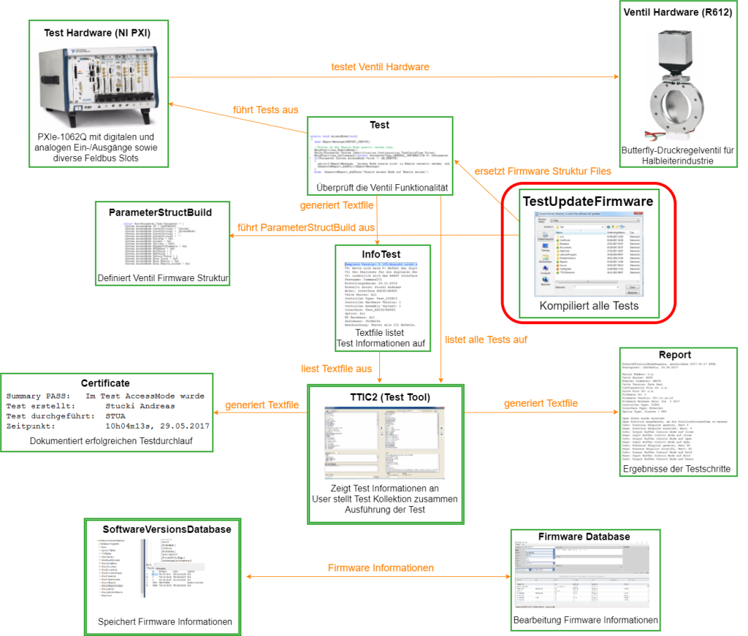
TestUpdateFirmware
Parameter Files der Tests und TTIC2 automatisch ersetzt
Kompiliert automatisch alle Tests
Tests auf Konsole kompiliert -> Arbeit eingeschränkt
Länge des Vorgangs
Alle Tests kompiliert
Nur Tests mit kompatiblen Parameter Files kompilieren
Notes:
Das TestUpdateFirmware Programm ermöglich das automatische Austauschen der Parameter Files für die einzelnen Tests sowie der TTIC2 Oberfläche
Weiter werden alle Tests automatisch mit diesen neuen Files kompiliert.
Aktuell werden alle Tests kompiliert auch wenn nicht alle auf der aktuellen Testhardware ausgeführt werden können.
Neu sollen nur noch die Tests kompiliert werden, welche auf der aktuell angeschlossenen Ventil Controller auch ausgeführt werden kann.

Slide 7
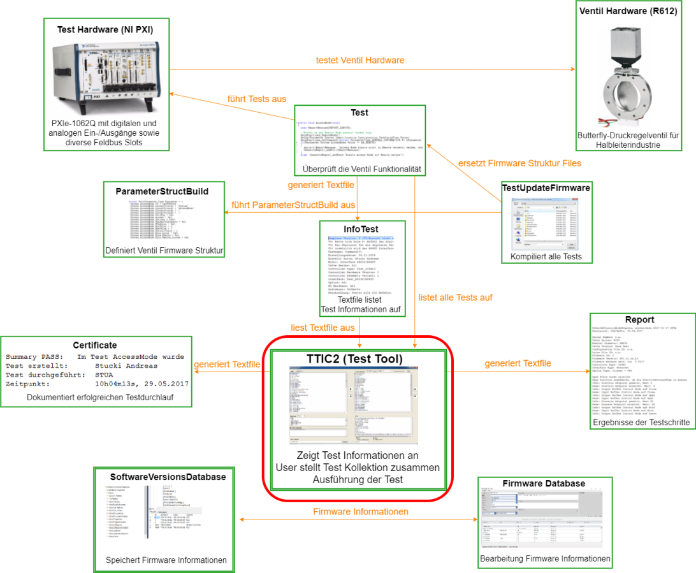
TTIC2 (Test Tool)
Verfügt über Hardware Filter
Abspeichern von Testkollektionen
Report Oberfläche, welche Testschritte auflistet
Programm wird auf mehreren Rechnern ausgeführt
Keinen Verlauf der Testergebnisse der verschiedenen Ventil Firmwaren ersichtlich
Manuelles Auslesen des Report Files
Report File erreicht grosse Datenmenge
Testinformationen aus SoftwareVersionsDatabase
Resultate in SoftwareVersionsDatabase
Notes:
In der Live Demo wird später noch genauer auf dieses Ausführungsprogramm und seine Funktionen eingegangen.
Nebst der bereits in der Einleitung erwähnten Problematik bezüglich Ausführung auf einem Rechnern kommt in der Grösse des Report Files eine weiteres hinzu. Aus diesem Grund wird nur der letzte Report bei einem Firmware Release abgelegt. Erschwerend kommt hinzu, dass diese File manuell nach Fehlern durchsucht werden muss.
Um das Ausführungsprogramm auf mehreren Rechnern betreiben zu können sollen die Testinformationen neu von der SoftwareVersionsDatabase bezogen werden. Weiter sollen die Testresultate in der SoftwareVersionsDatabase hinterlegt werden. Um die Testresultate auswerten zu können, wird ein neues Programm notwendig.

Slide 8
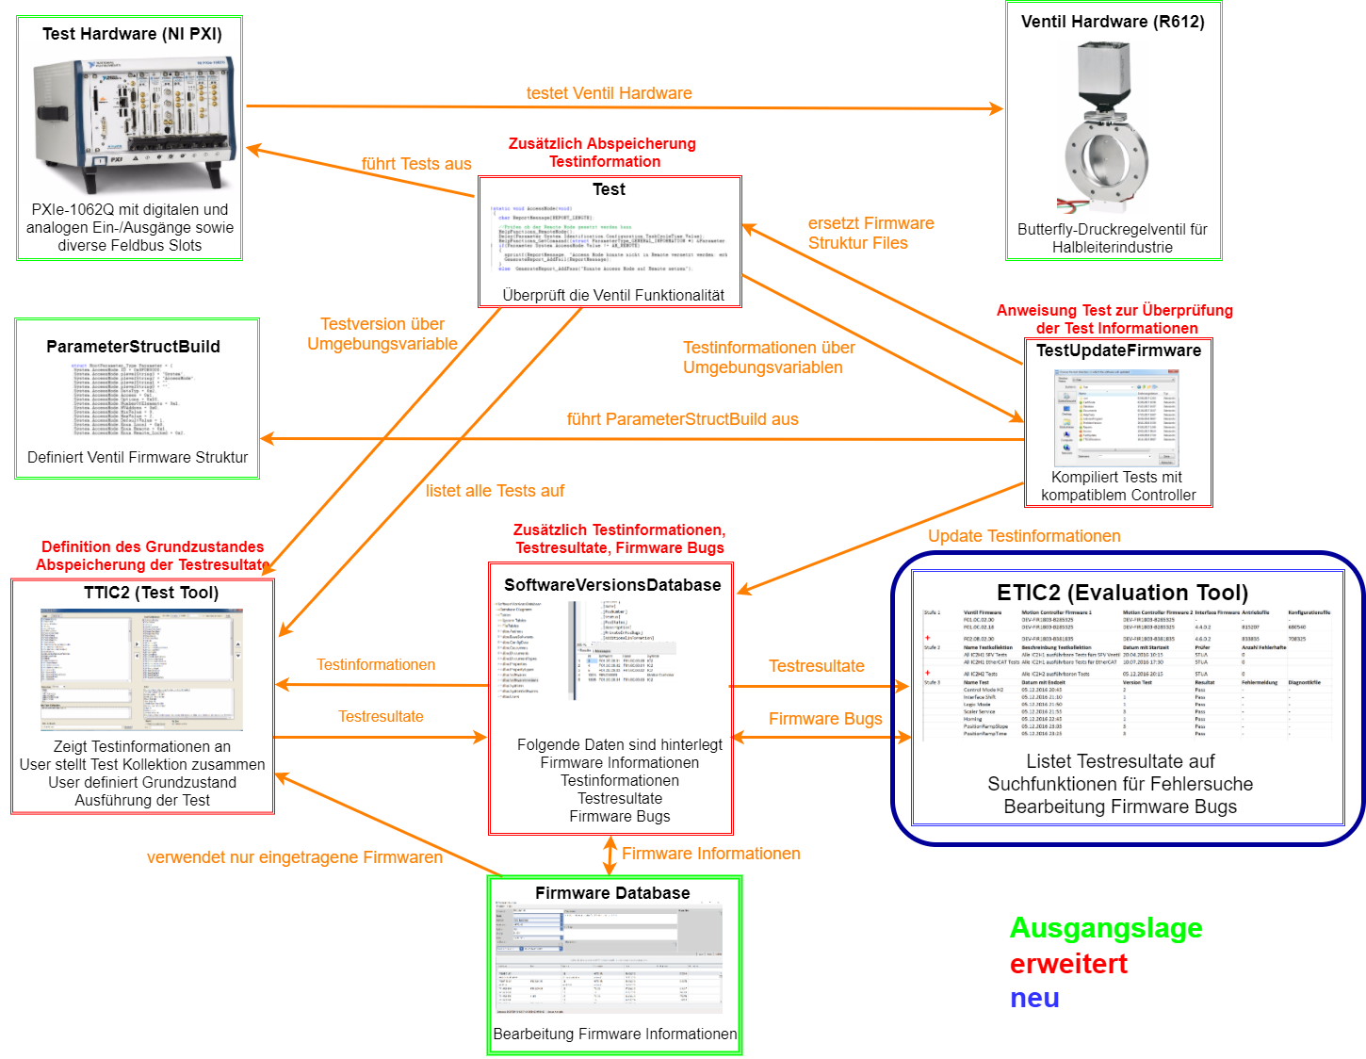
ETIC2 (Evaluation Tool)
Schnelle Auswertung der Testkollektionen
Schnelle Suche nach Fehlermeldungen
Testresultate auf Knopfdruck exportieren können
Notes:
Mit dieser neuen Auswertungsoberfläche soll eine schnelle Auswertung der Testkollektion ermöglicht werden
Weiter soll sich dieses Programm mit der schnellen Suche nach Fehlermeldungen auszeichnen um bei der Fehlersuche genauere Informationen liefern zu können
Zudem sollen diese Testresultate auf Knopfdruck exportiert werden können, welcher als Testreport für den Kunden später genutzt werden soll

Slide 9
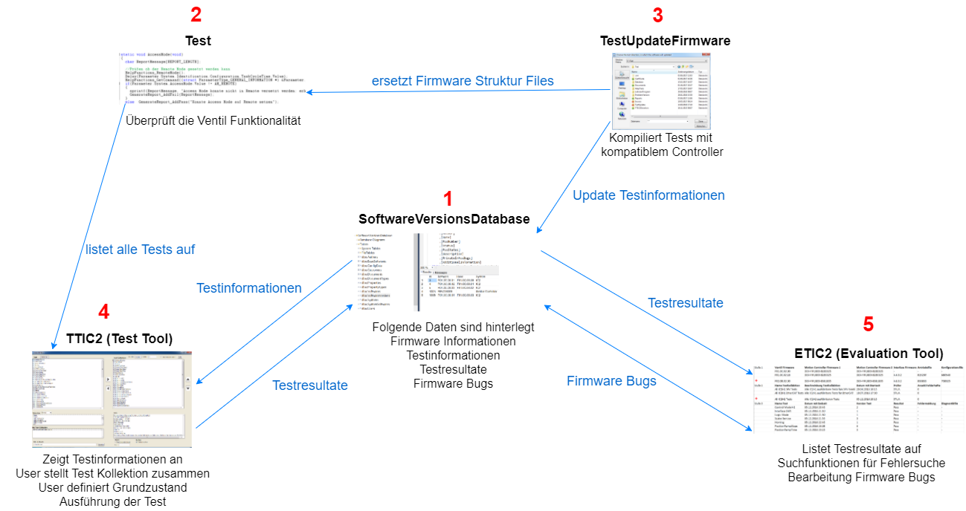
Vorgehensweise
Prinzipiell mit Wasserfall Modell
Testumgebungselement durchläuft die Phasen von Entwurf bis Test
Notes:
Die Masterarbeit wurde prinzipiell nach dem Wasserfall Modell ausgeführt. Da die Schwachpunkte in einer längeren produktiven Phase evaluiert und daraus die Anforderungen abgeleitet wurden.
In der Umsetzungsphase wird jedes einzelne Umgebungselement vom Entwurf bis zur Testphase bearbeitet. Zusätzlich wird die Freiheit entnommen bei einem Fehler in einer späteren Testumgebungselement nochmals einen Schritt zurück zu gehen.

Slide 10
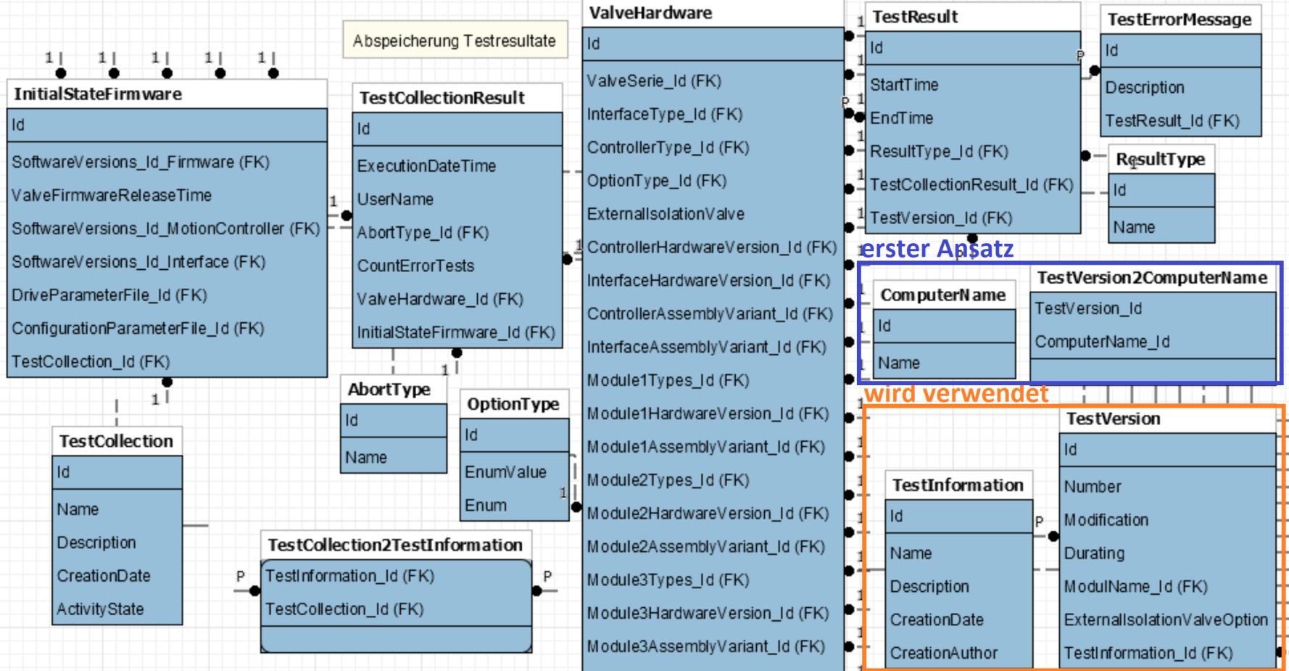
SoftwareVersionsDatabase
SQL Server
SoftwareVersionsDatabase
Modellierung
MySQL Workbench
Skripts erstellt
SQL Server Management
Notes:
Kommen wir nun zur Umsetzung der Ziele. Aus Gründen der bereits existierenden SoftwareVersionsDatabase, welche auf einem SQL Server läuft, wird diese Erweitert.
Um den Überblick bei der Modellierung nicht zu verlieren wird mit MySQL Workbench gearbeitet.
Anschliessend werden die Tabellen im SQL Server Management durch Ausführen von Skripts erzeugt.
Auf der linken Seite sind die Tabellen zu sehen, welche nötig sind um die Testresultate abspeichern zu können. Die Informationen sollen später in einzelne Ebenen aufgelistet werden. Dadurch werden die Informationen, welche in einer Ebene zusammen gefasst werden, hier in einer Tabelle zusammen gefasst.

Slide 11
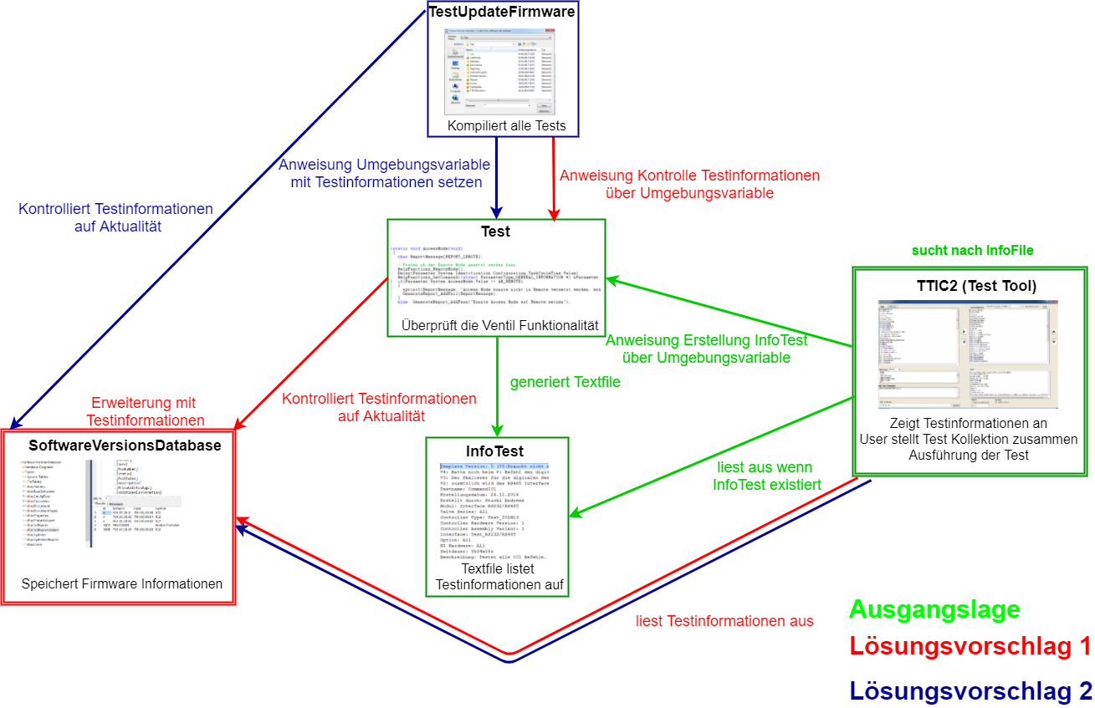
Test, TestUpdateFirmware
Abspeicherung Testinformationen
Alt:
TTIC2 erzeugt Textfile
Ansatz 1:
Test prüft SoftwareVersionsDatabase
Ansatz 2:
TestUpdateFirmware übernimmt Überprüfung
Notes:
Als nächster Arbeitsschritt sollen nun die Testinformationen in der Datenbank abgelegt werden.
Ursprünglich wurden diese über ein Textfile vom TTIC2 ausgelesen.
Der erste Ansatz sah vor, dass der Test auf Anforderung des TTIC2, die Informationen in der Datenbank hinterlegt.
Bei diesem Vorgang kam es sporadisch zu unerklärlichen Ausnahmen.
Meine Vermutung ist, dass das ständige Auf- und Abbauen der Datenbankverbindung dazu führte.
Dies habe ich mit dem zweiten Ansatz verhindert, indem das TestUpdateFirmware die Testinformationen in der Datenbank kontrolliert.
Das TestUpdateFirmware erhält die Daten über Umgebungsvariable, welche von den einzelnen Test vorher gesetzt wurden

Slide 12
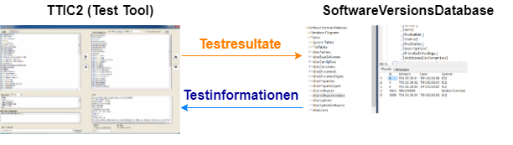
TTIC2
Auslesung der Testinformationen auf Anforderung
Beim Aufstarten Testversion auslesen
Hinterlegung des Grundzustandes
Grundzustand aus Firmwaren + kundenspezifische Ventileinstellungen + Testkollektion
Abspeicherung der Testresultate
Notes:
Neu liesst das TTIC2 die Testinformationen aus der SoftwareVersionsDatabase aus.
Dabei werden diese nur ausgelesen, wenn Sie vom User angefordert werden.
Dazu wird die Testversion benötigt, welche beim Aufstart des TTIC2, in allen Tests abgefragt wird.
Um später wieder die gleiche Ausgangslage eines Testes erreichen zu können, wird vor der Ausführung ein Grundzustand definiert. Ist dieser aktuell noch nicht auf dem Test Ventil so wird dieser automatisch hergestellt.
Zusätzlich werden die Testresultate in der Datenbank abgelegt

Slide 13
ETIC2
Verwendete Komponenten aus .NET
C#
WPF Oberfläche mit DevExpress Framework
MVVM-Pattern (SW-Struktur)
Entity Framework (Anbindung an Datenbank)
Konzept
Daten in unterschiedliche Ebenen unterteilen
Nach Firmware oder Hardware
Notes:
Bei der Auswertungsoberfläche dem ETIC, handelt es sich um eine klassische Desktop Anwendung.
Dabei eignen sich vor allem C# und Java als Programmiersprachen, da diese über eine grosse Anzahl an Hilfsfunktionen liefern und zudem in diesem Studium näher gebracht wurden.
Die Entscheidung auf C# fiel aus, weil in einem früheren Projekt schon die DevExpress WPF Elemente erworben wurden.
Um eine Trennung der Daten mit der Anzeige zu erreichen, wurde das MVVM Entwurfsmuster ausgewählt.
Mit Hilfe des Entity Framework werden die Testresultate aus der Datenbank ausgelesen
Mit dem Aufbau des ETIC2 befasste ich mich schon in der Startphase.
Da eine schnelle Auswertung der Testresultate ein zentrales Element der Arbeit ist, war schnell klar, dass die Daten strukturiert abgelegt werden müssen.
Dabei macht es einerseits Sinn, nach der Firmware aufzuteilen, um bei einem Release die einwandfreie Funktion garantieren zu können.
Andererseits, soll die Hardware Ansicht zeigen, ob alle Ventile überprüft worden sind.

Slide 14
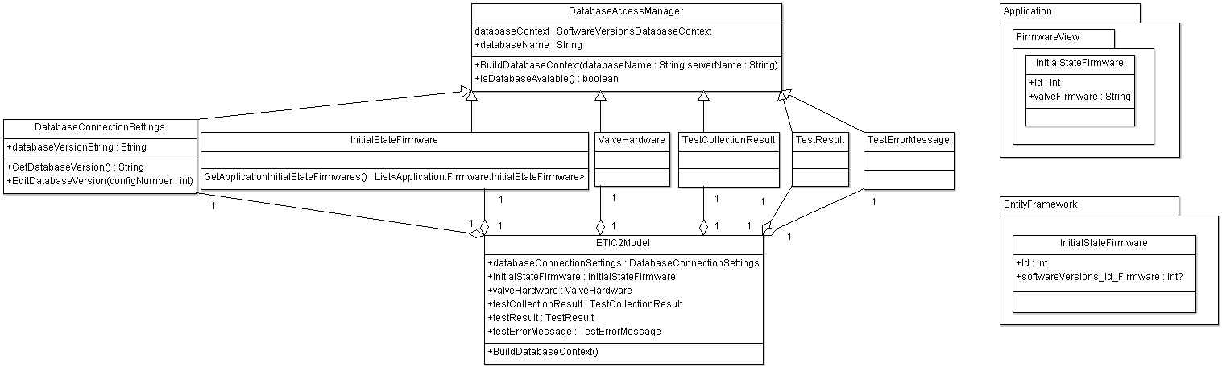
Model
Notes:
Aus dem UML des Models kann man sehen, dass das DatabaseAccessManager Klasse die Aufgabe übernimmt, eine Verbindung zur Datenbank herzustellen
Eine Zeile weiter unten gibt es einerseits eine Klasse, welche dazu verwendet wird um die Datenbankversion mit der Applikationsversion zu prüfen (DatabaseConnectionSettings) sowie je eine Klasse für eine Datenbanktabelle, welches Informationen bezüglich den Testresultaten beinhalten. Diese Klassen nehmen die Daten mit den Klassendefinitionen von der Entity Framework entgegen. Wandeln die angeforderten Informationen in Daten ohne Referenzen um. Dies wird mit der Verwendung von unterschiedlichen Namespaces erreicht. All diese Klassen leiten von der DatabaseAccessManager Klasse ab.
Das ETIC2Model besitzt alle Elemente dieser Datenbankklassen, dieses wird im ViewModel verwendet um die Datenbankinformationen auszulesen

Slide 15
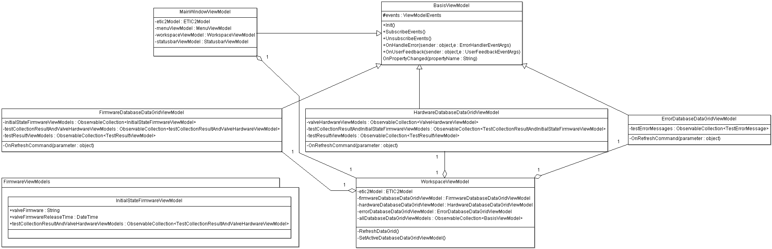
ViewModel
Notes:
Nun zum ViewModel. Hier leiten alle Klassen vom BasisViewModel ab. In diesem gibt es virtuelle Methoden (Init, SubscribeEvents, UnsubscribeEvents), welche von den anderen Klassen überschrieben werden können. Zudem besitzt es ViewModelEvents, welche z.B. gebraucht wird um den User über einen Fehler zu informieren. Weiter leitet das BasisViewModel vom INotifyPropertyChanged, sodass die Oberfläche bei Änderungen der Daten benachrichtigt wird.
Das MainWindowViewModel besitzt ein menuViewModel (in welchem die Datenbankverbindung definiert werden kann und Zugriff auf die Verbesserungsliste ermöglicht)
Weiter besitzt es ein WorkspaceViewModel in welchem die drei verschiedenen Ansichten hinterlegt sind. Über ein Auswahlfeld wird entschieden, welches ViewModel im WorkspaceViewModel angezeigt wird
Weiter besitzt das MainWindowViewModel nocht ein statusViewModel, welches den Status der Datenbankverbindung anzeigt.
Im unteren linken Bildrand ist zum Verständnis aufgezeigt, wie so eine Ansicht aufgebaut ist. Hier sieht die oberste Ebene der Firmware Ansicht. Dabei besitzt es jeweils Daten der aktuellen Ebene sowie eine Liste der darunter folgenden Ebene

Slide 16

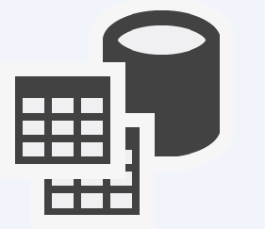
Live Demo
TTIC2
ETIC2
Notes:
Zuerst ETIC2 die verschiedenen Ansichten präsentieren (Verweis auf Plakat) + Export Funktionalität
Anschliessend einen Test Kollektion im TTIC2 ausführen
Mit Refresh Funktion jetzt zeigen, dass ein neuer Eintrag entstanden ist

Slide 17
Diskussion
Alle Hauptziele erreicht
Funktionsweise auf einzelnem Rechner nachgewiesen
Lösungssuche nach Fehlermeldungen einfacher vorgestellt
Alte Testumgebung wird nicht angepasst
Notes:
Wie aus der Live Demo ersichtlich worden ist, konnten alle Hauptziele erreicht werden, welche auf einem einzelnen Rechner geprüft wurde.
Das dursuchen nach Fehlermeldungen stellte ich mir persönlich einfacher vor, da es sich um ein von DevExpress entwickeltes WPF Element handelt.
Neuerdings werden die Report und Zertifiizierungsfiles bei einem Release nicht mehr abgelegt.
Jedoch wird die Testumgebung vor dieser Arbeit nicht angepasst, da alle Tests nochmals ausgeführt werden müssten, um die Resultate zu erhalten.

Slide 18
Ausblick
Offene Punkte
Umsetzung Überarbeitung SoftwareVersionsDatabase
Integration Buglist in ETIC2
Logfile in ETIC2
Nächste Schritte
Produktiver Einsatz (Erweiterung SoftwareVersionsDatabase auf SQL Server)
Notes:
In dieser Arbeit konnte zwar die Modellierung der Firmware Informationen erstellt werden, jedoch noch nicht umgesetzt werden, da die Firmware Database zuerst noch angepasst werden muss
Weiter sollen die Firmware Fehler auch im ETIC2 bearbeitet werden können. Zusätzlich sollen die Ausnahmen des ETIC2 mitgelogt werden.
In der Zwischenzeit von der Abgabe der Arbeit und der heutigen Präsentation ist die Testphase auf einem einzelnen Rechner abgeschlossen worden.
Als nächstes wird die Funktionsweise im produktiven Einsatz geprüft, in welchem gleichzeitig auf mehreren Rechnern das TTIC2 ausgeführt wird.

Slide 19
Vielen Dank für Ihre Aufmerksamkeit!

